Slide 1
Знакомство с буквой А
Подготовила: Воробьева
Елена Сергеевна. МБДОУ «Детский сад «Радость»
Г. Асбест, Свердловская область.

Slide 2
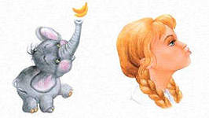
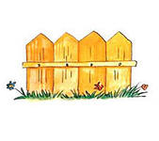
Артикуляционная гимнастика
1. Улыбка. Удерживание губ в улыбке.
Зубы не видны.
2. Хоботок (Трубочка). Вытягивание губ вперед
длинной трубочкой.
3. Заборчик. Губы в улыбке, зубы сомкнуты
в естественном прикусе и видны.

Slide 3
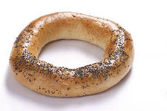
Артикуляционная гимнастика
4. Бублик (Рупор). Зубы сомкнуты. Губы округлены и
чуть вытянуты вперед.
Верхние и нижние резцы видны.
5. Заборчик - Бублик. Улыбка - Хоботок. Чередование положений губ.

Slide 4
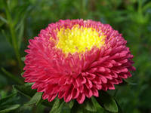
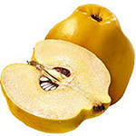
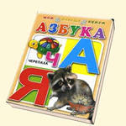
Скороговорка
Астра, азбука, айва Начинаются на А. И кончаются на А Астра, азбука, айва.

Slide 5
Произнеси прямые и обратные слоги.
АУ
АР
АШ
АЦ
АМ
АП
АН
АГ
УА
РА
ША
ЦА
МА
ПА
НА
ГА

Slide 6
Буква А - первая буква русского алфавита. Буква А обозначает гласный звук [А]. Раньше, по старославянски, буква называлась "азъ", что переводится на русский язык местоимением "я".

Slide 7
Назови предметы изображенные на картинке.

Slide 8
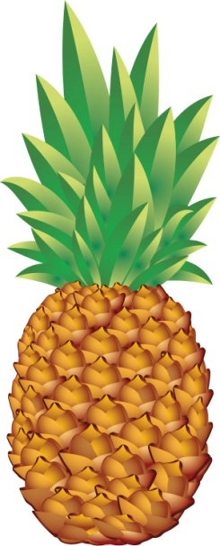
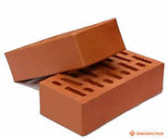
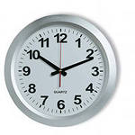
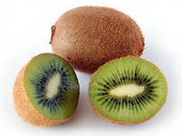
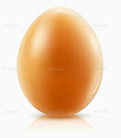
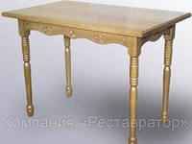
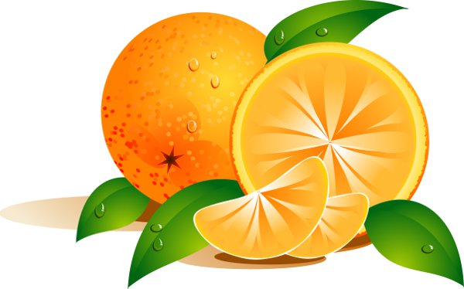
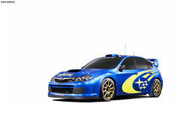
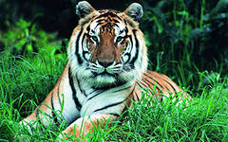
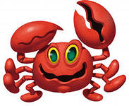
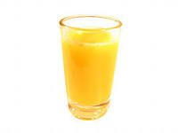
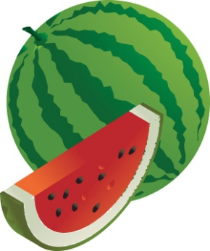
Назови предметы , в которых есть звук А

Slide 9
Отгадай загадки
Буква первая, друзья, в алфавите - это ...
Айболиту все сперва говорили букву ...
В море плавала акула Ела все, что в нем тонуло. К нам акула приплыла – Превратилась в букву…
Аист - птица-почтальон, К нам придёт весною он. Прилетит издалека, Принесёт нам букву ...
В этой букве всё веселье – Горки, гонки, карусели, В ней лекарства продают, Малышам читать дают.

Slide 10
Продолжи
АВ… АК… АР…
АП… АБ… АС…

Slide 11
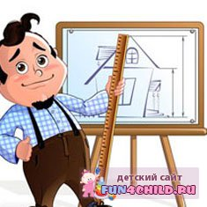
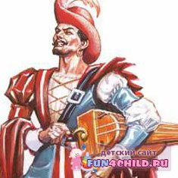
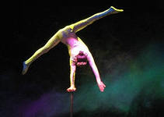
Профессии
Архитектор строит дом, Дом многоэтажный. Строит дом карандашом На листке бумажном.
В прошлый раз он был педагогом, Послезавтра- машинист.
Акробат мой, Акробат, Ножки, как пружинки. Он как мячик прыгать рад

Slide 12
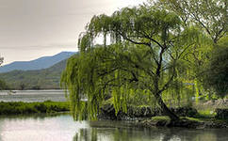
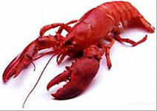
Составь схему

Slide 13
Буква А задает вопросы. Ответы должны начинатся на букву А.
Какие фрукты ты любишь?
Кем ты хочешь стать?
Где хочешь жить?
Каких ты знаешь птиц?
Какие любишь цветы?

Slide 14
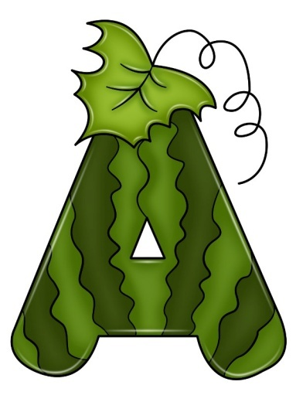
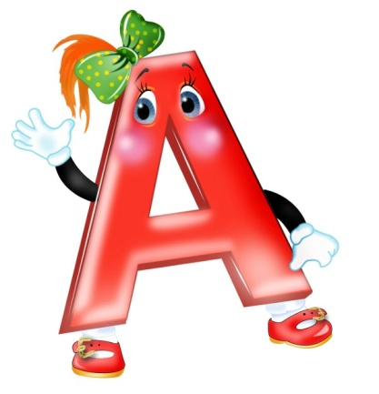
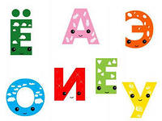
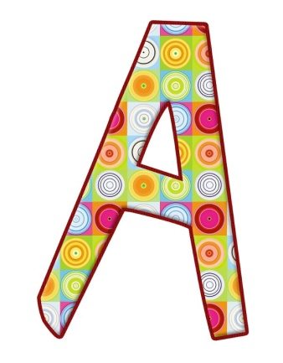
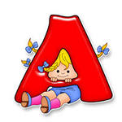
Найди и посчитай сколько букв А на картинке.

Slide 15
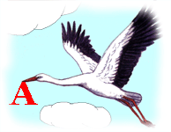
Давай, выучим стихотворение!
Буква «А» жила в Арбузе,
В полосатом толстом пузе.
Раз пришел к ней Абрикос,
Сладкий Ананас принес.
Мимо Аист пролетал,
Букву «А» он увидал,
И решил себе забрать.
Абрикос давай кричать:
- А-а-а, украли, помогите,
Букву «А» в букварь верните!
ИРИНА ГУРИНА
Азбука-сказка

Slide 16
Используемые интернет ресурсы:
FUN4CHILD.RU
Readik.ru - Обучение чтению
fotki.yandex.ru
http://festival.1september.ru/…
chmag.ru

